Slide 1



NeoBrain
Социальная сеть для развития
Город, площадка: Москва, ТОЦ Samsung
Авторы: Данилов Роман Владимирович, Купцов Гавриил Романович
Преподаватель: Степанов Павел Валерьевич

Slide 2



Мир потихоньку сходит с ума
50
40
30
20
Пора бы это исправлять!
10
0
Образование
Безработица
Политика
Здравоохранение

Slide 3
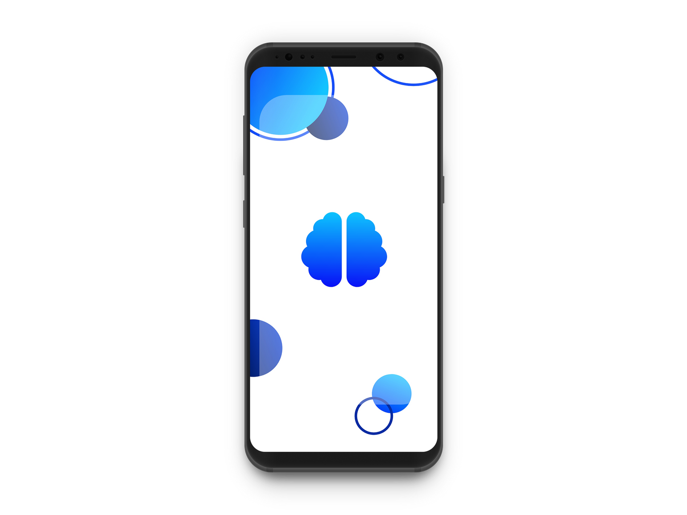
Лучший инструмент для улучшения мира
"Не нужно доказывать, что образование - самое великое благо для человека. Без образования люди и грубы, и бедны, и несчастны" Николай Чернышевский

Slide 4

Развиваем
1
develop
Обучаем
2
teach
3
Улучшаем
improving
Чем мы лучше?
ВКонтакте, Facebook, TikTok, Instagram...

Slide 5
Python
Текущий стек технологий
Сервер
Java
Клиент
Пока такой, а позже лучше будет
SQLite
База данных

Slide 6



Ань, прочитай новые сообщения
АННА
Анют, сколько моих подруг уже вышло замуж?
Анна, что там по уведомлениям?
Голосовой помощник - Анна

Slide 7




Готовы к сотрудничеству
danilov_dev2.19@st.ithub.ru
gavriil.belov@yandex.ru
Ссылка на Google Play

